Slide 1
ТАСВИРИЙ САНЪАТ
ФАНИГА ОИД
АДАБИЁТЛАР

Slide 2
Китоб – инсоннинг эркин фикрлаши, дунёқарашининг кенгайиши, ақлан етук бўлиши, маънавиятининг шакллани-шида асосий ўринни эгаллайди.
Китоб ўқиган инсоннинг ақли чархланиб, маънавияти бойиб етуклик сари илдамлайверади.
Китоб ўқимаган инсоннинг онги эса маънавий қашшоқлигича қолаверади.

Slide 3

2004 йил
Касб-ҳунар коллежлар учун ўқув қўлланма
Муаллифлар: Бойметов Б.Б.
Абдирасилов С.Ф.

Slide 4

2005 йил
Касб-ҳунар коллежлар учун ўқув қўлланма
Муаллифлар: Абдирасилов С.Ф., Толипов Н.

Slide 5



2006 йил
Абдирасилов С., Толипов Н.,
Орипова Н.
Абдирасилов С.Ф.
Абдирасилов С.Ф., Бойметов Б.Б., Толипов Н.

Slide 6

2007 йил
“Тасвирий санъат ва муҳандислик графикаси” йўналиши талабалари учун ўқув қўлланма
Муаллифлар: Абдирасилов С.Ф., Толипов Н.

Slide 7

2008 йил
“Тасвирий санъат ва муҳандислик графикаси” йўналиши талабалари учун ўқув қўлланма
Муаллифлар: Абдирасилов С.Ф., Толипов Н.
2-нашр. Касб-ҳунар коллежлар учун ўқув қўлланма
Муаллиф: Абдирасилов С.Ф., Бойметов Б., Толипов Н.

Slide 8
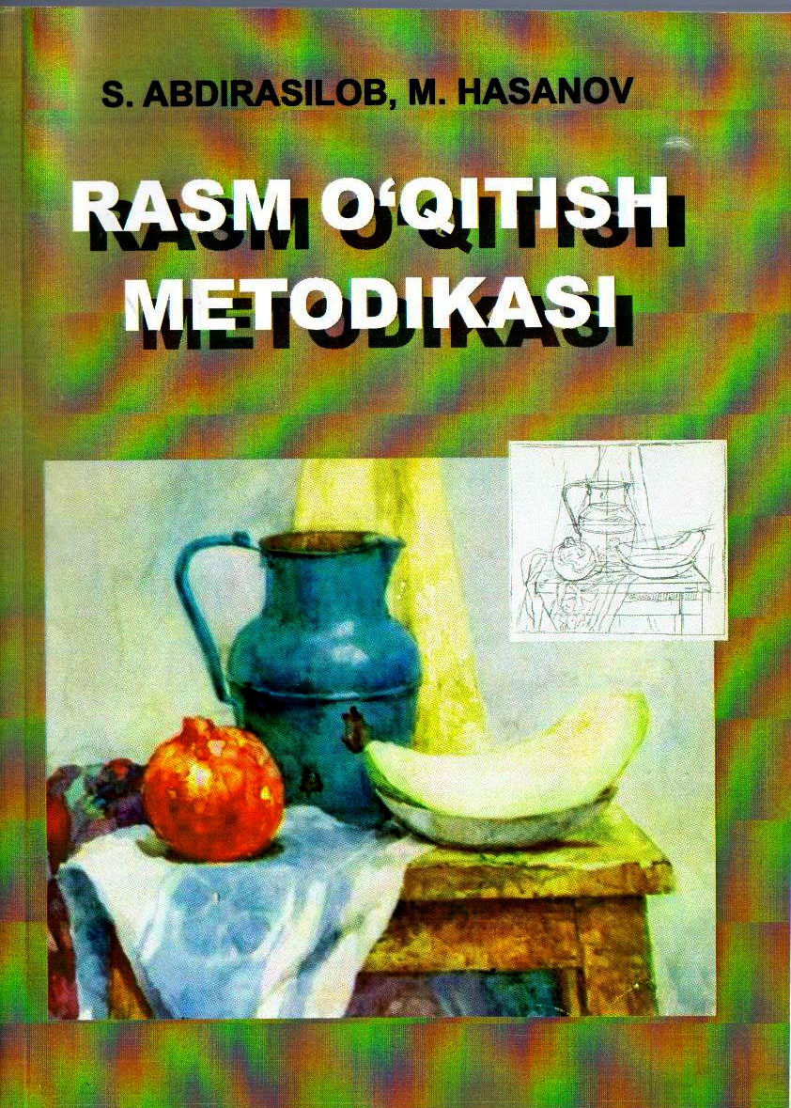
2010 йил
Республика рассомлик коллежи учун
ўқув қўлланма
Муаллиф: Абдирасилов С.Ф., Хасанов М.
3-нашр.
Касб-ҳунар коллежлар учун ўқув қўлланма
Муаллиф: Абдирасилов С.Ф., Бойметов Б., Толипов Н.

Slide 9


2011 йил
“Тасвирий санъат ва муҳандислик графикаси” йўналиши талабалари учун ўқув қўлланма
Муаллиф: Абдирасилов С.Ф., Азимов Б.В.
Касб-ҳунар коллежлар учун ўқув қўлланма
Муаллиф: Абдирасилов С.Ф.

Slide 10



2012 йил
“Умумий ўрта таълим мактабларининг 5 синфи” учун дарслик
Муаллиф: Кузиев Т., Абдирасилов С.Ф., Нуртаев Ў., Сулайманов А.
“Бошланғич таълим ва спорт, тарбиявий иш” йўналиши талабалари учун дарслик
Муаллиф: Абдирасилов С.Ф.
“Тасвирий санъат ва муҳандислик графикаси” йўналиши талабалари учун ўқув-методик қўлланма
Муаллиф: Абдирасилов С.Ф., Исахожиева Н., Махкамова С.

Slide 11

2013 йил
“Бошланғич таълим ва спорт, тарбиявий иш” йўналиши талабалари учун дарслик
Муаллиф: Абдирасилов С.Ф.,
Дарменов Ж.
4-нашр.
Касб-ҳунар коллежлар учун ўқув қўлланма
Муаллиф: Абдирасилов С.Ф., Бойметов Б., Толипов Н.

Slide 12







2015 йил
7-тилда – ўзбек – 400.000,
рус – 68.234, қозоқ – 6.275,
қирғиз - 978, тожик – 8.360, туркман - 1073,
қорақалпоқ – 11.318.
“Умумий ўрта таълим мактабларининг 5 синфи” учун дарслик.
Муаллиф: Кузиев Т., Абдирасилов С.Ф., Нуртаев Ў., Сулайманов А.

Slide 13
2017 йил
Касб-ҳунар коллежлар учун ўқув қўлланма
Муаллифлар: Абдирасилов С.Ф., Толипов Н.

Slide 14
2019 йил
“Тасвирий санъат ва муҳандислик графикаси” йўналиши талабалари учун ўқув қўлланма
Муаллиф: Абдирасилов С.Ф.
“Тасвирий санъат ўқитиш методикаси” (амалий машғулотлар)
1 - БОБ. ТАСВИРИЙ САНЪАТ ЎҚИТИШ МЕТОДИКАСИДАН АМАЛИЙ МАШҒУЛОТЛАРИНИНГ УМУМИЙ МАСАЛАЛАРИ.
2 - БОБ. МАКТАБДА ТАСВИРИЙ САНЪАТ ЎҚИТИШ МЕТОДИКАСИДАН АМАЛИЙ МАШҒУЛОТЛАР МАЗМУНИ.
3 - БОБ. ТАСВИРИЙ САНЪАТ ДАРСЛАРИДА ПЕДАГОГИК ТАСВИРЛАР ИШЛАШ.
4 - БОБ. ТАСВИРИЙ САНЪАТ АСАРЛАРИНИ БАДИИЙ ТАҲЛИЛ ҚИЛИШ.
5 - БОБ. ТАСВИРИЙ САНЪАТ ЎҚИТИШ МЕТОДИКАСИ МАШҒУЛОТ-ЛАРИДАН НАМУНАВИЙ ДАРСНИ ТАШКИЛ ЭТИШ ВА ЎТКАЗИШ.

Slide 15
1-БОБ. ТАСВИРИЙ САНЪАТ ЎҚИТИШ МЕТОДИКАСИДАН АМАЛИЙ МАШҒУЛОТЛАРИНИНГ УМУМИЙ МАСАЛАЛАРИ
1.1. Тасвирий санъат ўқитиш методикасидан амалий машғулотларнинг мақсади ва мазмуни
1.2. Ўзбекистон Бадиий Академиясининг фаолиятини ташкил этиш ва унинг ҳақиқий ва фаҳрий аъзолари
1.3. Тасвирий санъат фанининг ўқув дастури, дарслиги, стандартлар ва қўшимча адабиётлар
1.4. Педагогика илмий-тадқиқот методикаси
2-БОБ. МАКТАБДА ТАСВИРИЙ САНЪАТ ЎҚИТИШ МЕТОДИКАСИДАН АМАЛИЙ МАШҒУЛОТЛАР МАЗМУНИ
2.1. Тасвирий санъат дарсларига қўйиладиган замонавий талаблар
2.2. Умумий ўрта мактабнинг тасвирий санъат дастурини ўрганиш ва тасвирли режалаштириш
2.3. Тасвирий санъат машғулот турларига дарс баёнини ва ишланмасини тайёрлаш.
2.4. Тасвирий санъат ўқув жараёнини ташкил этиш методикаси
2.5. Тасвирий санъат дарсларида кўргазмалилик ва уларни тайёрлаш
3-БОБ. ТАСВИРИЙ САНЪАТ ДАРСЛАРИДА ПЕДАГОГИК ТАСВИРЛАР ИШЛАШ
3.1. Педагогик тасвирларнинг хусусиятлари
3.2. Расмларни бажариш йўллари ва топшириқлар
3.3. Педагогик тасвирда - «Флора»
3.4. Педагогик тасвирда - «Фауна»
4- БОБ. ТАСВИРИЙ САНЪАТ АСАРЛАРИНИ БАДИИЙ ТАҲЛИЛ ҚИЛИШ
4.1. Талабаларнинг санъатшунослик маданиятини ривожлантириш
4.2. Тасвирий санъат дарсларида этимологик тахлил
4.3. Тасвирий санъат атамаларини ўргатиш методикаси
4.4. Тасвирий санъат асарларини идрок этиш
5- БОБ. ТАСВИРИЙ САНЪАТ ЎҚИТИШ МЕТОДИКАСИ МАШҒУЛОТ-ЛАРИДАН НАМУНАВИЙ ДАРСНИ ТАШКИЛ ЭТИШ ВА ЎТКАЗИШ.

Slide 16

2019 йил
S. ABDIRASILOV, N. TOLIPOV
R A N G T A S V I R
Oliy va o‘rta maxsus ta’lim vazirligi
(5110800 - tasviriy san’at va muhandislik grafikasi)
bakalavriat ta’lim yo‘nalishi talabalari uchun
darslik

Slide 17


